Slide 1

JORNADAS DE CAPACITACIÓN 2024
SECRETARÍA DE GESTIÓN Y DESARROLLO
DIRECCIÓN DE RECURSOS FINANCIEROS

Slide 2
DEPARTAMENTO DE GESTIÓN PRESUPUESTAL

Slide 3
TEMAS DE OPERACIÓN DEL DEPARTAMENTO DE GESTIÓN PRESUPUESTAL
Dispersión de los ingresos generados al presupuesto de egresos.
Momentos contables de los egresos.
Recomendaciones para integración de trámites de pago.
Principales modificaciones a las Políticas y Lineamientos Generales de Racionalidad, Austeridad y Disciplina Presupuestal de la Universidad de Guanajuato para el ejercicio Fiscal 2024.

Slide 4
DISPERSIÓN DE LOS INGRESOS GENERADOS AL PRESUPUESTO DE EGRESOS

Slide 5
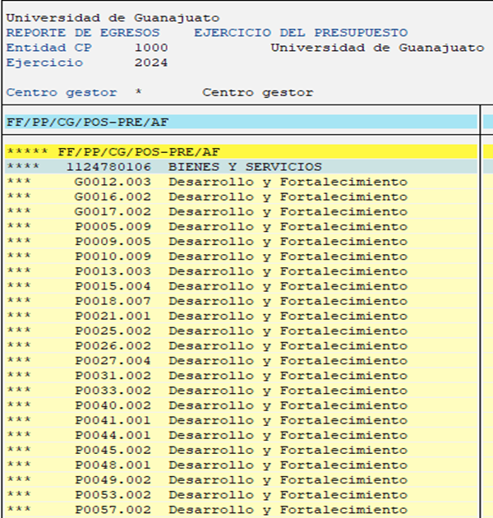
DISPERSIÓN DE LOS INGRESOS GENERADOS AL PRESUPUESTO DE EGRESO
Consulta del presupuesto de egresos
El proyecto de Desarrollo y Fortalecimiento de cada centro gestor contiene las partidas autorizadas en presupuesto de egresos acorde al pronóstico de ingresos generados por las Entidades y Dependencias autorizado, no es afectable para ejercer gasto, se utiliza para dispersar el ingreso recaudado conforme se vaya solicitando.

Slide 6
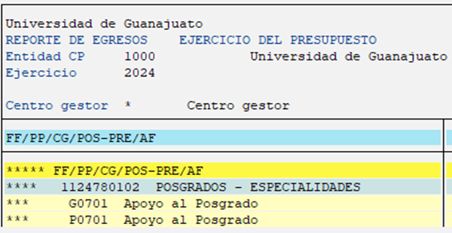
DISPERSIÓN DE LOS INGRESOS GENERADOS AL PRESUPUESTO DE EGRESO
Consulta del presupuesto de egresos
Para posgrado, el pronóstico de ingresos se encuentra en los proyectos G0701 y P0701, por lo cual, tampoco son afectables por la unidad.

Slide 7
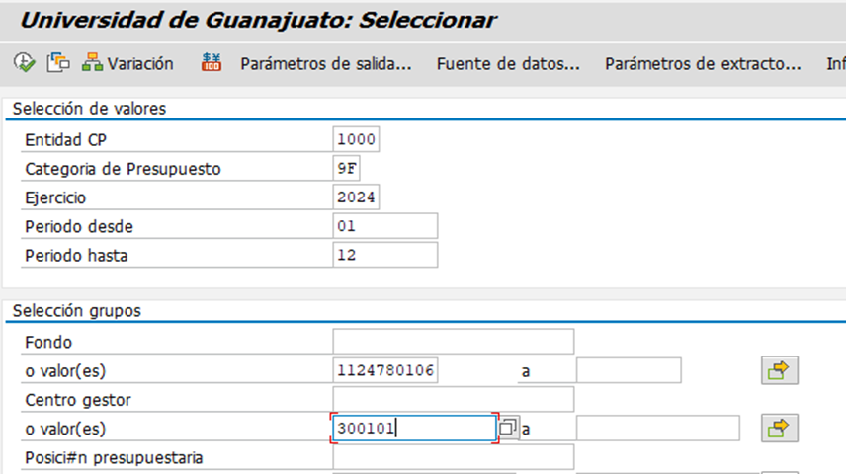
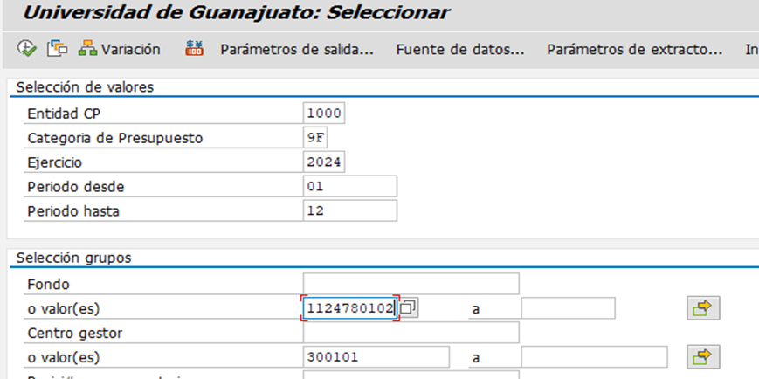
DISPERSIÓN DE LOS INGRESOS GENERADOS AL PRESUPUESTO DE EGRESO
Consulta del presupuesto de egresos
Transacción ZFM-001
Para ingresos propios, limitamos el reporte sólo por fondo 1124780106 (bienes y servicios) y el CeGe
Para posgrados, limitamos por fondo 1124780102 y Cege

Slide 8
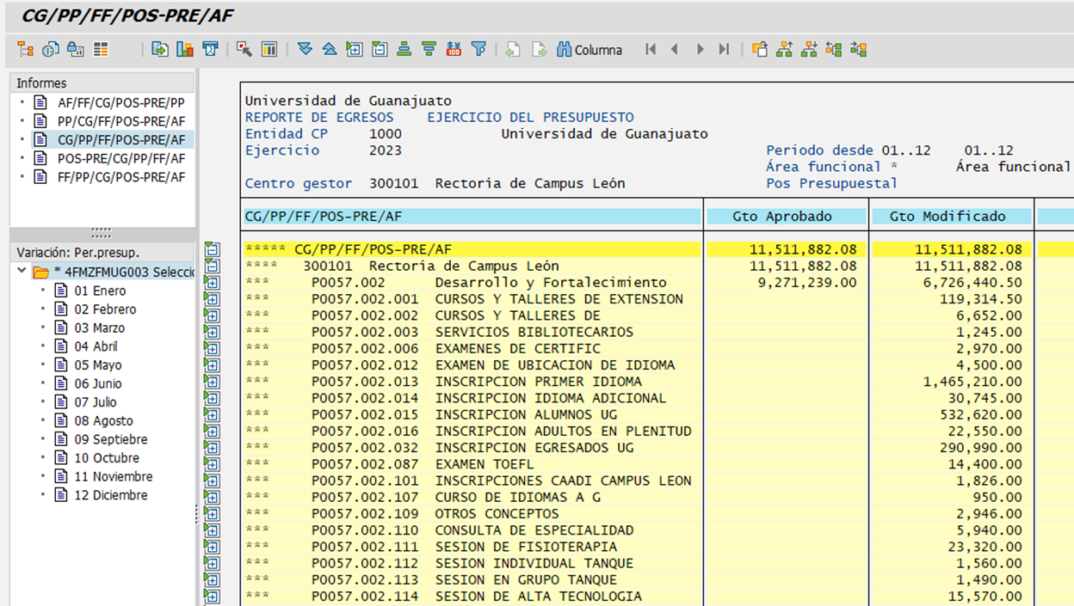
DISPERSIÓN DE LOS INGRESOS GENERADOS AL PRESUPUESTO DE EGRESO
Consulta del presupuesto de egresos
En el reporte de egresos se debe considerar el monto de la columna “Gto modificado”, para realizar la comparativa con la columna “Ing recaudado” del pronóstico de ingresos

Slide 9
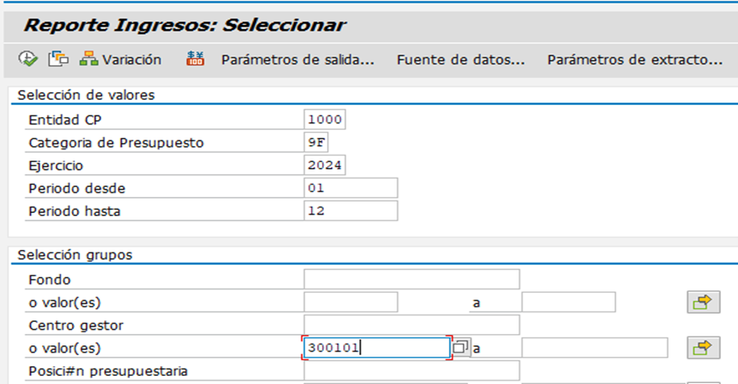
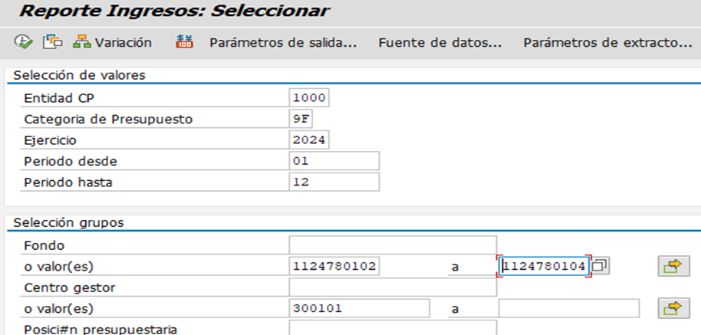
DISPERSIÓN DE LOS INGRESOS GENERADOS AL PRESUPUESTO DE EGRESO
Consulta del presupuesto de ingresos
Transacción ZFM-011
Para ingresos propios, limitamos el reporte sólo por centro gestor.
Para posgrados, limitamos por fondos 1124780102, 1124780103 y 1124780104, y por centro gestor.

Slide 10
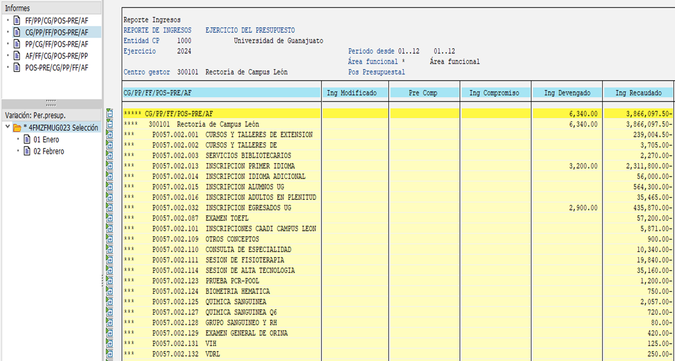
DISPERSIÓN DE LOS INGRESOS GENERADOS AL PRESUPUESTO DE EGRESO
Consulta del presupuesto de ingresos
En el reporte de ingresos se debe considerar el monto de la columna “Ing recaudado” para realizar la comparativa con la columna “Gto modificado”, del reporte de egresos.

Slide 11
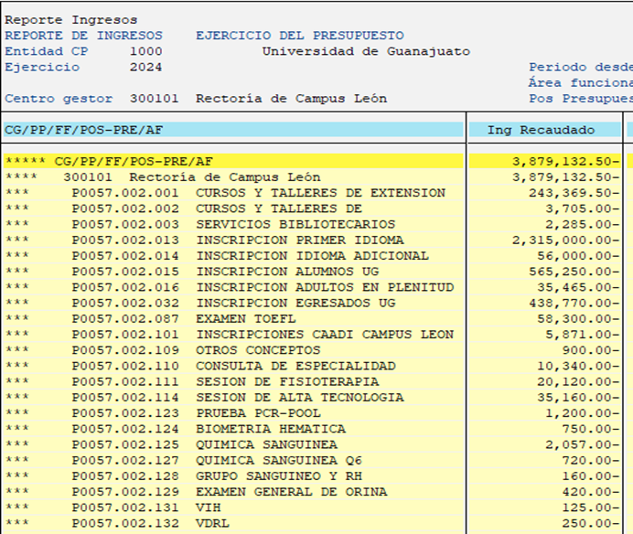
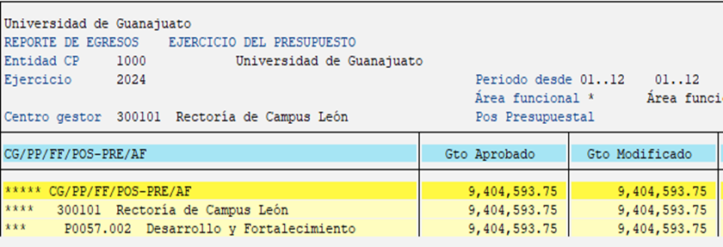
DISPERSIÓN DE LOS INGRESOS GENERADOS AL PRESUPUESTO DE EGRESO
Comparativa de reportes ingreso-egreso
Del reporte de Ingresos (ZFM-011) consideramos la columna “Ing Recaudado”
Del reporte de Egresos (ZFM-001) consideramos la columna “Gto Modificado”

Slide 12
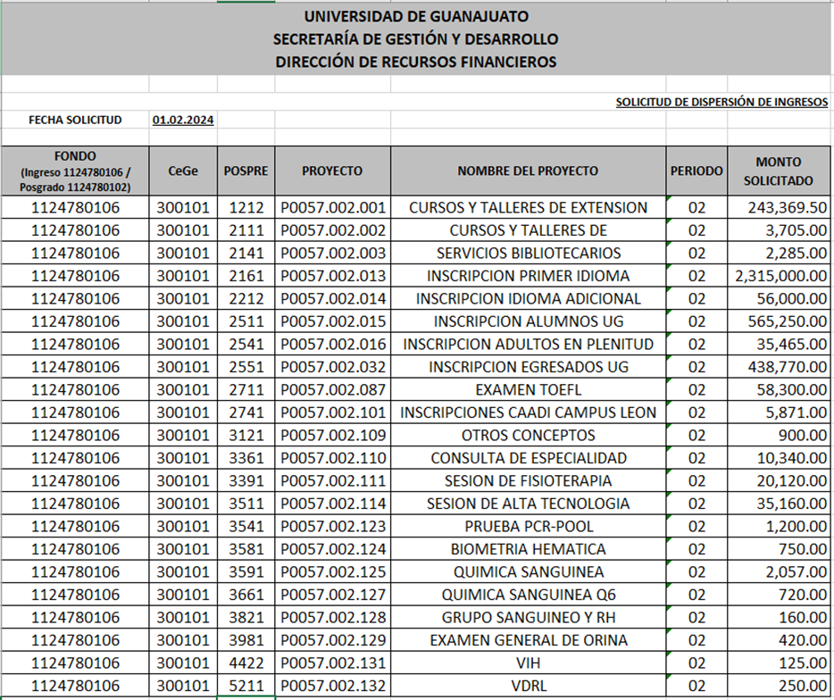
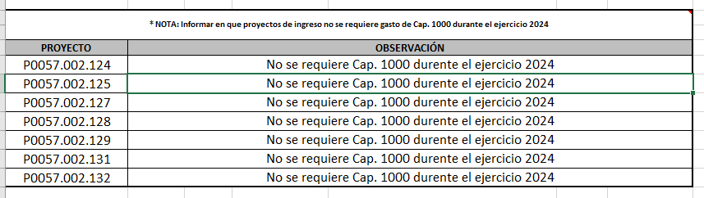
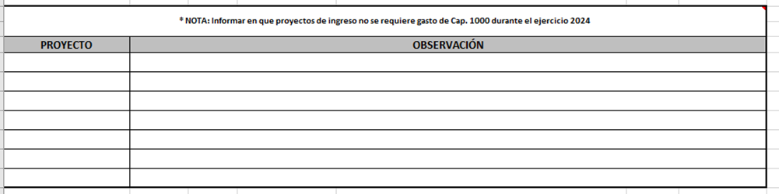
DISPERSIÓN DE LOS INGRESOS GENERADOS AL PRESUPUESTO DE EGRESO
Formato de dispersión de ingresos (Ingresos generados por las Entidades y Dependencias)
Una vez identificadas las partidas, y determinado el monto por asignar, se llena el formato de dispersión de ingresos, y se informa, que proyectos no requieren recurso en partidas de Cap. 1000 durante el ejercicio (en caso de que aplique, si no aplica se deja en blanco).
Cuando no se requiere capítulo 1000 en el proyecto.
Cuando se requiere capítulo 1000 en el proyecto.

Slide 13
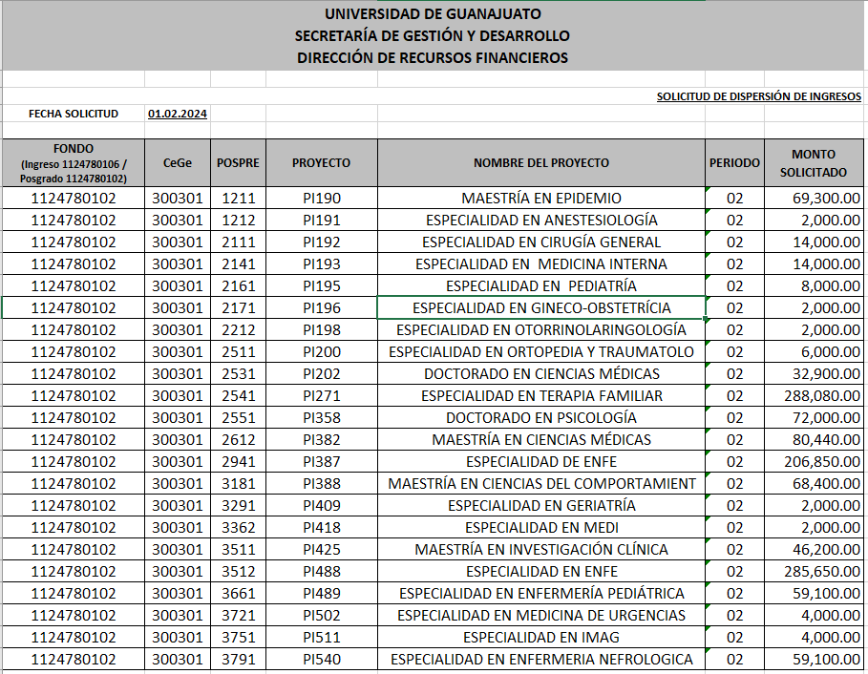
DISPERSIÓN DE LOS INGRESOS GENERADOS AL PRESUPUESTO DE EGRESO
Formato de dispersión de ingresos (Posgrado)
Una vez identificadas las partidas, y determinado el monto por asignar, se llena el formato de dispersión de ingresos, (para posgrados no es necesario indicar si se ocupa o no Cap. 1000, ya que si lo presupuestaron se asignará).
No aplica para posgrado.

Slide 14
MOMENTOS CONTABLES DE LOS EGRESOS

Slide 15
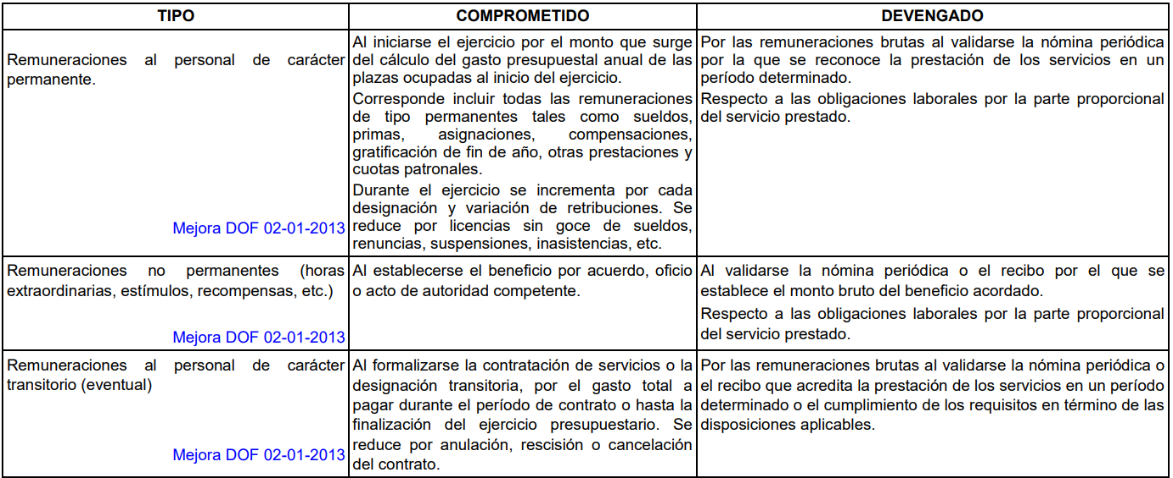
MOMENTOS CONTABLES DE LOS EGRESOS
En términos del “ACUERDO POR EL QUE SE EMITEN LAS NORMAS Y METODOLOGIA PARA LA DETERMINACION DE LOS MOMENTOS CONTABLES DE LOS EGRESOS” emitido por el Consejo Nacional de Armonización Contable (CONAC) los momentos de compromiso y devengo deberán reflejarse en el sistema de contabilidad Gubernamental (SISAP para UG) acorde a lo siguiente:

Slide 16
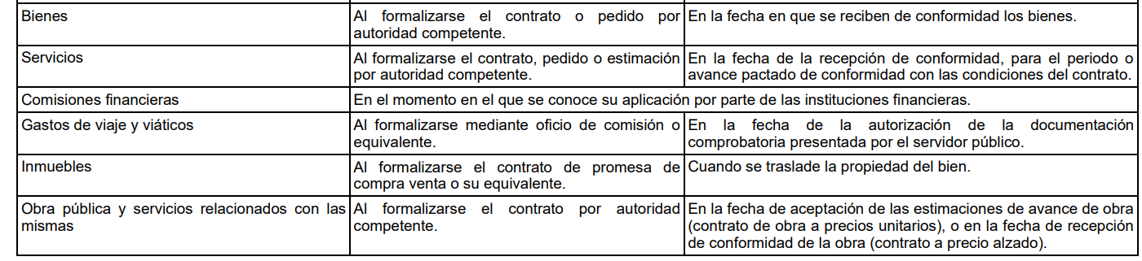
MOMENTOS CONTABLES DE LOS EGRESOS

Slide 17
RECOMENDACIONES GENERALES EN LA INTEGRACIÓN DE TRÁMITES DE PAGO

Slide 18
RECOMENDACIONES GENERALES EN LA INTEGRACIÓN DE TRÁMITES DE PAGO
Reservas o documentos de compromiso:
Anexar reserva legible que contenga al menos los siguientes campos: Fondo, centro gestor, partida presupuestal, cuenta contable, periodo presupuestal, área funcional e importe.
Emitir una reserva por trámite, excepto en gastos pagaderos periódicamente o becas, ejemplo: una beca autorizada por 5 meses, siempre y cuando se calendarice en el periodo presupuestal al que corresponda cada uno de los pagos.
En caso de contratos donde se especifiquen pagos parciales, se deberá registrar una sola reserva presupuestal por el importe total a pagar en el año, elaborando líneas en el periodo presupuestal que corresponda (incluye requisiciones de compra).

Slide 19
RECOMENDACIONES GENERALES EN LA INTEGRACIÓN DE TRÁMITES DE PAGO
Impresión:
Imprimir en la carátula del trámite de pago el nombre de la persona que elabora el trámite y su extensión, para resolver dudas o consultas.
Imprimir la consulta de artículos de almacén que contenga fecha y hora, puede ser captura de pantalla con fecha y hora de la computadora.
Orden:
En el caso de viáticos por comisión ordenar por comisión la documentación del trámite, procurar hacer una comprobación por comisión y comisionado, si el monto de trámite lo permite.

Slide 20
RECOMENDACIONES GENERALES EN LA INTEGRACIÓN DE TRÁMITES DE PAGO
Orden:
Procurar que el concepto de pago en el trámite sea claro y referente al gasto que se está presentando.

Slide 21
RECOMENDACIONES GENERALES EN LA INTEGRACIÓN DE TRÁMITES DE PAGO
Recordatorios:
No se separan las líneas del gasto por indicadores de IVA (V1, V2, V3) ni en el registro en el sistema ni en el formato de desglose.
El fondo revolvente debe usarse para la compra de materiales de bajo costo o de gastos imprevistos que se requiere solucionar de forma inmediata, no se permite fraccionar compras, ni tampoco querer tramitarlas a través del fondo revolvente.
Revisar y validar la alineación funcional del gasto. (función, programa, componente y proyecto).

Slide 22
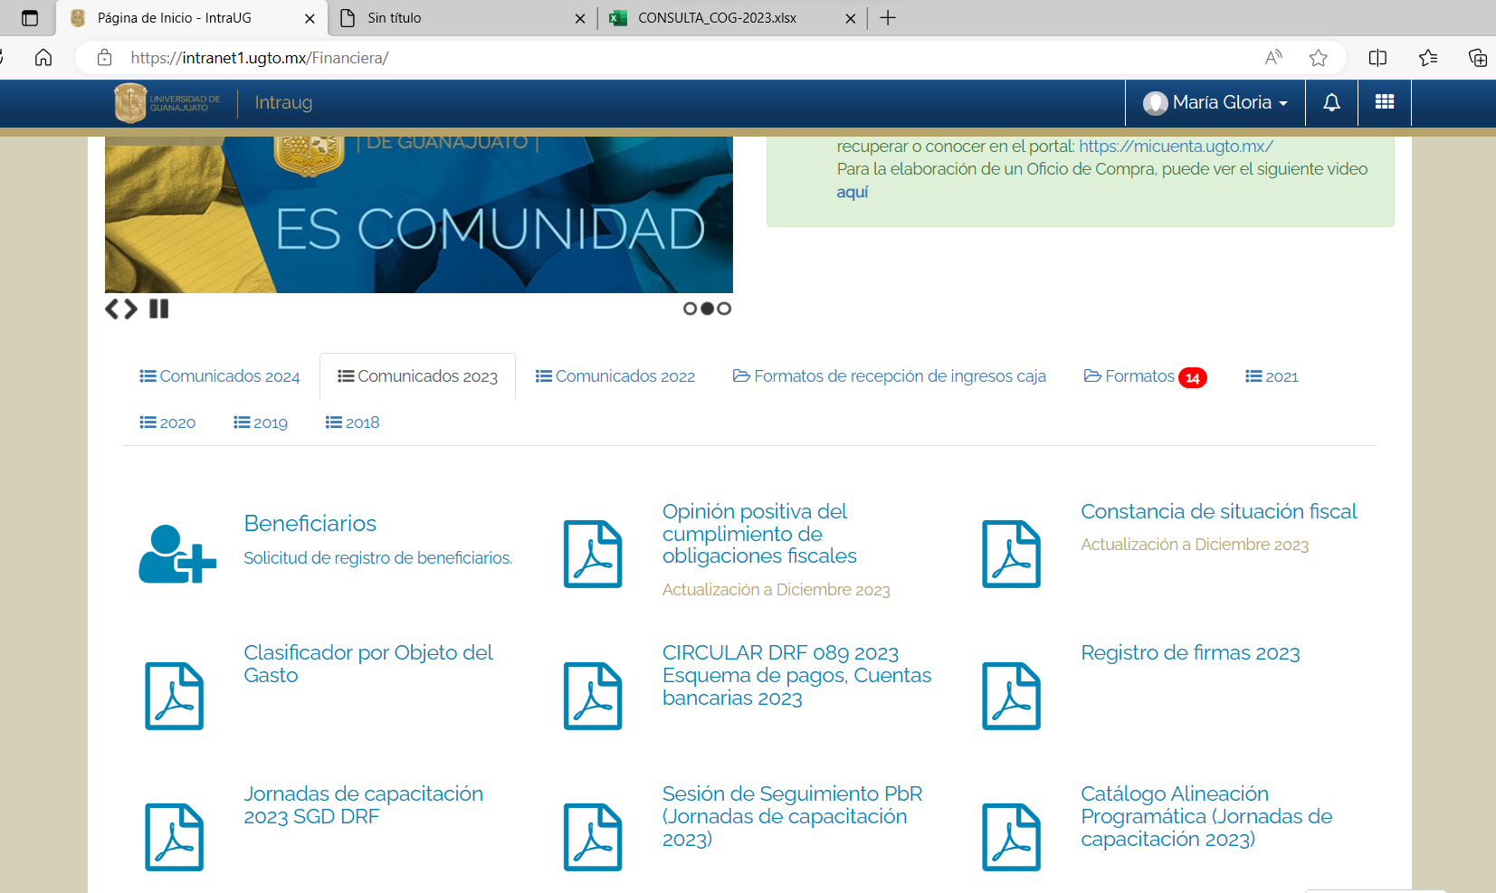
RECOMENDACIONES GENERALES EN LA INTEGRACIÓN DE TRÁMITES DE PAGO
Recordatorios:
Revisar la clasificación por objeto del gasto. (más reciente actualización noviembre del 2023).

Slide 23
RECOMENDACIONES GENERALES EN LA INTEGRACIÓN DE TRÁMITES DE PAGO
Recordatorios:
Revisar a conciencia los contratos que se formalizan validando el concepto de la contratación y el importe del contrato.
Cuando se firma por ausencia un trámite poner el nombre de la persona que firma.
Cerciorarse de subir los adjuntos a SAP y dejar en validar los reportes de gasto.

Slide 24
PRINCIPALES MODIFICACIONES A LAS POLÍTICAS Y LINEAMIENTOS GENERALES DE RACIONALIDAD, AUSTERIDAD Y DISCIPLINA PRESUPUESTAL DE LA UNIVERSIDAD DE GUANAJUATO PARA EL EJERCICIO FISCAL 2024

Slide 25
ARTÍCULOS MODIFICADOS
Se precisa en el artículo 7 la fundamentación a la que se obligan los ejecutores del gasto, a fin de resaltar la responsabilidad implícita:
Responsabilidad de los ejecutores del gasto
Artículo 7. Los ejecutores del gasto de las unidades responsables deberán conducirse con legalidad, lealtad, imparcialidad, eficiencia, eficacia, economía, transparencia y honradez en el desempeño de sus empleos, cargos o comisiones, de acuerdo con lo establecido en los artículos 109 fracción III y 134 de la Constitución Política de los Estados Unidos Mexicanos; así como también atender lo establecido en el artículo 70 fracción I y II de la Ley General de Contabilidad Gubernamental. En caso, de que, en el ejercicio de las funciones, se incurra en incumplimiento de las obligaciones o en conductas prohibidas, serán sujetos de responsabilidad administrativa en términos de la legislación aplicable.

Slide 26
ARTÍCULOS MODIFICADOS
Se inserta párrafo final al artículo 8, para establecer la obligación de conservar expedientes de contratación para atender adecuadamente las revisiones o auditorías:
Apego a la normatividad y disposiciones aplicables
Artículo 8. El personal de las unidades responsables que se ocupe de los procedimientos y/o trámites administrativos deberá anexar la documentación requerida conforme a la normatividad y disposiciones aplicables, por lo que no podrá solicitar requisitos adicionales a los previstos en la normatividad.
Asimismo, tanto el responsable de la Unidad como del programa o proyecto, deberá conservar el expediente con la documentación que integre todos los requisitos aplicables en términos de los Lineamientos para los Procedimientos de Adquisición de Bienes, Arrendamientos, Enajenaciones y Contratación de Servicios de la Universidad de Guanajuato y ponerlo a disposición de los organismos financiadores y/o revisores de la ejecución del gasto, cuando se le requiera.

Slide 27
ARTÍCULOS MODIFICADOS
En el artículo 14 se adiciona la fracción ii a las restricciones de operación del gasto ordinario, para acotar los riesgos de observaciones por ejecución indebida de recursos y la obligación de apego a política de racionalidad:
Restricciones del gasto de operación ordinario
Artículo 14. El presupuesto asignado para las entidades y dependencias para el gasto de operación ordinario queda restringido para el uso de los siguientes conceptos:
…
ii. Insumos o gastos de oficina tales como: azúcar, galletas, café, té, yogurt, barras energéticas, refrescos, en general alimentos y bebidas con alto contenido calórico.

Slide 28
ARTÍCULOS MODIFICADOS
A fin de proporcionar opciones para los estudiantes que no puedan demostrar o amparar cuentas bancarias a su nombre, se adiciona un párrafo al final del artículo 21, relativo a la “Vigencia de los pagos realizados”, con la siguiente redacción:
Vigencia de los pagos realizados
Artículo 21.
…
Cuando por causas ajenas y extraordinarias el usuario no pueda demostrar o amparar una cuenta bancaria personal para recibir cualquier tipo de pago, se le podrá transferir a la cuenta bancaria de un familiar en línea directa de primer grado (padre o madre) o línea colateral por consanguinidad (hermanos), acreditando el parentesco respectivo; procederán los pagos con cheque siempre y cuando no se cumpla con el supuesto anterior.

Slide 29
ARTÍCULOS MODIFICADOS
Se modifica el plazo establecido en el penúltimo párrafo del artículo 22, relativo a la “Devolución de pago por concepto de inscripciones y otros conceptos”, con la siguiente redacción:
Devolución de pago por concepto de inscripciones y otros conceptos
Artículo 22.
…
Tratándose de pagos de inscripción a cursos de verano y/o de invierno, procederá la devolución del cien por ciento en los casos en que, por causas imputables a la Universidad, no se impartan o se cancelen los cursos respectivos y que dicha solicitud se realice dentro de los 60 días naturales siguientes a la fecha programada de inicio de estos. Tratándose de cambio de ejercicio, solamente se podrá solicitar durante los primeros 30 días naturales del ejercicio siguiente.

Slide 30
ARTÍCULOS MODIFICADOS
Se adiciona al tercer párrafo del artículo 27, la precisión de las formas de pago a beneficiarios estudiantes menores de edad, a través de cuentas bancarias, como sigue:
Montos para transferencia bancaria y emisión de cheques
Artículo 27. …
…
Para los casos en que los beneficiarios sean estudiantes menores de edad, se le podrá transferir a la cuenta bancaria de un familiar en línea directa de primer grado (padre o madre) o línea colateral por consanguinidad (hermanos), acreditando el parentesco respectivo o quien ostente la tutoría legal; procederán los pagos con cheque siempre y cuando no se cumpla con el supuesto anterior.

Slide 31
ARTÍCULOS MODIFICADOS
Se puntualiza en el artículo 31 la aplicabilidad de la autorización de comisiones oficiales, para los casos de proyectos de investigación, como sigue:
Artículo 31. La comisión oficial académica, administrativa o de proyecto de investigación, dentro del territorio nacional será autorizada por las personas titulares de las Unidades de adscripción de los comisionados. Las comisiones en el extranjero académicas, administrativas o de proyectos de investigación serán autorizadas por la persona titular de la Entidad o Dependencia. Ambas quedarán formalizadas con el oficio de comisión o para los casos que se realicen solicitudes de apoyo, con el visto bueno de la autoridad competente sobre el documento de petición, siempre y cuando se atienda a la normatividad aplicable. Esta disposición no será aplicable a las personas titulares de las Entidades y Dependencias.

Slide 32
ARTÍCULOS MODIFICADOS
En el artículo 32 Tabulador para pago de viáticos nacionales, se puntualiza que la presentación de comprobantes de gasto con requisitos fiscales es aplicable para todos los viáticos nacionales.
Tabulador para pago de viáticos nacionales
Artículo. 32.
…
Estos gastos deberán acompañarse del respectivo oficio de comisión y de comprobantes de gasto que cumplan los requisitos fiscales establecidos en los artículos 29 y 29-A del Código Fiscal de la Federación.
Los conceptos de desayuno, comida y cena del tabulador aplicable a los operadores de transporte que se lleven a cabo en lugares que por su ubicación geográfica no permitan recabar comprobantes fiscales, tendrán que ser justificados y autorizados por la persona titular de la Dependencia o Entidad responsable de la comisión y serán financiados con recursos generados por las propias Entidades o Dependencias y con base en la suficiencia presupuestal del área que autoriza.

Slide 33
ARTÍCULOS MODIFICADOS
Se adiciona el artículo 33 Excepción de aplicación de disposiciones, únicamente para circunstancias extraordinarias, siempre y cuando la fuente de financiamiento con que se cubran estas erogaciones sea distinta a subsidio federal o estatal.
Excepción de aplicación de disposiciones
Artículo 33. En lo relativo a los artículos 30 y 32, y sólo en caso de circunstancias extraordinarias ajenas al ejecutor de gasto, durante el ejercicio 2024 se podrán ejercer recursos sin comprobante que reúna requisitos fiscales, siempre y cuando la fuente de financiamiento con la que se cubra esa erogación sea distinta a Subsidio Estatal y/o Federal; o bien, esté autorizado por las reglas de operación del fondo del que se quiera ejercer. En estos casos, será responsabilidad exclusiva del ejecutor del gasto justificar y documentar fehacientemente el pago respectivo ante la persona titular de la Entidad o Dependencia, siendo facultad de éste autorizar que la comprobación sea aceptada para el trámite de pago.

Slide 34
ARTÍCULOS MODIFICADOS
Se modifica el artículo 37 relativo a propinas, para acotar el porcentaje al 10% y que se especifique en el CFDI respectivo:
Pago de propinas y desglose de IVA
Artículo 37. El pago de propinas por consumo de alimentos dentro del territorio nacional será de hasta un máximo del 10% del importe total del respectivo consumo, siempre y cuando se encuentre desglosada de manera explícita en el CFDI.
El Impuesto al Valor Agregado (IVA) trasladado sólo se reconocerá sobre el monto exclusivo del servicio prestado, sin incluir conceptos como propinas u otros no relacionados.

Slide 35
ARTÍCULOS MODIFICADOS
Se inserta un párrafo restrictivo al artículo 42, a efecto de acotar los pagos relativos a transportación aérea, como sigue:
Transportación aérea en distancias menores a 400 Kilómetros
Artículo 42. El uso de transportación aérea para distancias menores a 400 Km. a la redonda aplica sólo para las personas titulares de la Rectoría General, las Rectorías de Campus, la Dirección del Colegio de Nivel Medio Superior, la Secretaría General, la Secretaría Académica y la Secretaría de Gestión y Desarrollo de la Universidad de Guanajuato.
En caso de tratarse de las personas titulares del Órgano Interno de Control, la Defensoría de los Derechos Humanos en el Entorno Universitario, Unidades de la Rectoría General y Direcciones Administrativas y Académicas, se requiere previa autorización de la persona titular de la Rectoría General, de las Rectorías de Campus o de la Dirección del Colegio de Nivel Superior, según corresponda. En todos los casos se debe dar preferencia a la trasportación terrestre.
No se autoriza el pago de boletos de avión de primera clase, ni misceláneos no indispensables.

Slide 36
ARTÍCULOS MODIFICADOS
Se agrega la fracción vi al artículo 47 de las Obligaciones de los responsables de fondos revolventes, respecto al reintegro, como sigue:
Obligaciones de los responsables de los fondos revolventes
Artículo 47. Las personas responsables de los fondos revolventes deberán:
vi. Reintegrar el fondo revolvente en los casos de separación del cargo o bien al cierre del ejercicio fiscal conforme a las fechas establecidas en los oficios de cierre que para tales fines emita la Secretaría de Gestión y Desarrollo.

Slide 37
ARTÍCULOS MODIFICADOS
Del registro de gastos
Artículo 49. Será responsabilidad de los enlaces y/o coordinadores administrativos…
…
En los casos que por causas no imputables a los enlaces y/o coordinadores administrativos no se cumpla con el plazo señalado en el párrafo anterior, se deberá informar y justificar mediante oficio de autorización firmado por la persona titular de la Entidad o Dependencia, incluyendo las medidas de control a tomar para evitar que las causas señaladas en el oficio de justificación vuelvan a suceder.
En caso de reincidencia, la Dirección de Recursos Financieros o las Coordinaciones de Recursos Administrativos y/o Financieros de Campus o de Colegio de Nivel Medio Superior o de las Dependencias administrativas, darán vista al Órgano Interno de Control a efecto de coadyuvar a que las personas titulares de las Entidades académico-administrativas y Dependencias administrativas atiendan lo establecido en el artículo 12 de los Lineamientos Generales de Control Interno para la Universidad de Guanajuato.

Slide 38
ARTÍCULOS MODIFICADOS
Respecto del artículo 60, primer párrafo se reduce el plazo máximo para entrega de documentación de los gastos a reserva de comprobar y precisar la referencia a fuente de financiamiento, como sigue:
Plazo para entregar la documentación de gastos a reserva
de comprobar derivado de evento o comisión
Artículo 60. El responsable del gasto derivado de un evento o comisión deberá entregar la documentación comprobatoria al área administrativa correspondiente, así como el reintegro de los recursos no utilizados en un plazo máximo de 15 días naturales a partir de que termine el evento o comisión y siempre que no exceda la vigencia de la fuente de financiamiento de que se trate, en el caso de que la fecha límite de comprobación sea un día inhábil, se tendrá que comprobar el día hábil posterior.

Slide 39
ARTÍCULOS MODIFICADOS
Con relación al artículo 62 relativo a la posibilidad de extender el plazo de comprobación se redimensiona el párrafo, estableciendo requisitos y mecánica de su aplicación, como sigue:
Requisitos para extensión de plazo de comprobación
Artículo 62. Cuando la integración de los documentos comprobatorios exceda a los 15 días naturales permitidos, por única ocasión, el responsable del gasto podrá solicitar por escrito, al titular del área administrativa correspondiente la justificación, fecha compromiso para presentar la documentación respectiva y plazo de comprobación, mismo que no podrá exceder 15 días naturales posteriores al vencimiento original, y atendiendo a la normatividad aplicable y vigencia de cada fuente de financiamiento y programa.

Slide 40
ARTÍCULOS MODIFICADOS
En el artículo 67, se inserta el último párrafo para precisar la obligación compartida del responsable técnico del proyecto y del coordinador o enlace administrativo, respecto de la conservación del expediente digital, como sigue:
Obligación de presentar informes por parte
del responsable técnico del proyecto
Artículo 67. Es obligación del responsable técnico del proyecto la elaboración y presentación de los informes técnicos, así como la presentación de los informes financieros…
…
El responsable técnico, así como el coordinador o enlace administrativo, deberán conservar un expediente digital durante 10 años a partir de la fecha de emisión de la carta conclusión.

Slide 41
DEPARTAMENTO DE
TESORERÍA

Slide 42
CAMBIOS PROCEDIMIENTO PARA EL REGISTRO
DE INGRESOS Y REINTEGROS

Slide 43
REGISTRO DE INGRESOS

Slide 44
REGISTRO DE INGRESOS
CUATRO TIPOS DE REGISTRO:
1. Ingresos por actividades realizadas en las operaciones del día a día por las Entidades y Dependencias UG
(INGRESOS PROPIOS O INSTITUCIONALES).
Formato T ING-001
Exclusivamente, cuando NO se haya emitido previamente un CFDI con método de pago PPD: Pago en Parcialidades o Diferido (en el portal de IntraUG) y que NO haya sido pagado a través del Portal de Pagos UG.
Que NO se trate de Ingresos que causen IVA.
2. Ingresos por subsidios, proyectos, convenios, aportaciones.
Formato T ING-002
Se mantiene prácticamente igual, además de ser casi de uso exclusivo para la Dirección de Recursos Financieros, y en algunos convenios para la Dirección de Apoyo a la Investigación y al Posgrado
3. Reintegros por pendientes por comprobar, fondos revolventes, servicios laborales pagados en exceso, etc.
Formato T ING-003
Se conserva el mismo formato, pero es conveniente revisar nuevamente porque es muy común que se cometan errores en el llenado de este formato.

Slide 45
REGISTRO DE INGRESOS
CUATRO TIPOS DE REGISTRO:
4. Registro de Ingresos por Cobrar
(INGRESOS POR LA VENTA DE BIENES Y SERVICIOS / CFDI previamente emitido).
Formato T ING-004 A
Exclusivamente, cuando se trate de ingresos derivados de la venta de bienes y servicios, tales como:
Cursos, Talleres, Diplomados, Libros, Asesoría, Apoyo Técnico, Servicios de Laboratorio, etc.
Que se haya emitido previamente un CFDI con método de pago PPD: Pago en Parcialidades o Diferido en el portal de IntraUG y que NO haya sido pagado a través del Portal de Pagos UG.
4. Registro de cobro de ingresos o cancelación de registro de ingresos
(Ingresos por Venta de Bienes y Servicios previamente registrados (Formato 004-A) / CFDI previamente emitido).
Formato T ING-004 B
Registro de cobro de ingresos: Con comprobante de transferencia o depósito se emite la ficha. Deberá señalar el número de documento contable con el cual se registró el ingreso y el CFDI en PPD generado. Con la Ficha de Ingresos DEBERÁ emitir el complemento de pago en el MISMO MES o más tardar, al 3er día natural del mes inmediato siguiente al que se recibió el ingreso.
Registro de cancelación de registro de ingresos: Indicar el motivo por el cual se cancela el CFDI, habiendo previamente solicitando la cancelación del CFDI expedido en el Portal de IntraUG.

Slide 46
REGISTRO DE INGRESOS
REQUISITOS:
Solicitud de registro de ingresos o de reintegro con el formato o de reintegro con el formato que corresponda debidamente requisitada.
Proporcionar comprobante de pago que acredite el ingreso de los recursos a registrar en las cuentas bancarias a nombre de la Universidad de Guanajuato:
    COMPROBANTE IMPRESO DE LA TRANSFERENCIA ELECTRÓNICA DE FONDOS
    COMPROBANTE ORIGINAL PARA DEPÓSITOS EN EFECTIVO
En su caso, adjuntar el CFDI impreso que ampara el registro del ingreso.
(FORMATOS T-ING 002 Y T-ING 004 A)
En su caso, adjuntar el CFDI impreso que ampara el registro del ingreso.
(FORMATO T-ING 004 B)

Slide 47
REGISTRO DE INGRESOS
Una vez registrado el ingreso o reintegro solicitado, la encargada de caja, entregará la ficha de ingresos correspondiente, en original (ejemplar azul) y su respectivo duplicado (ejemplar rosa), el cual servirá como comprobante de haber realizado el trámite de registro de ingresos o reintegro.
Es importante conservar dichos comprobantes para aclaraciones futuras o en caso necesario, por motivos de auditoría.
En el caso de registro de ingresos derivado del pago de servicios amparado en un CFDI previamente emitido, la ficha de ingresos es indispensable para generar el CFDI de Complemento por Recepción de Pagos, en el portal de facturación de IntraUG, en el mismo mes en que se recibió el ingreso o como máximo en 3 días posteriores al mes inmediato siguiente.

Slide 48
REGISTRO DE INGRESOS
ERRORES FRECUENTES
Falta de actualización de datos en sistema SAP (Acreedores, cuentas bancarias, etc).
Elegir incorrectamente la codificación del ingreso.
El nombre del solicitante del pago escrito en la solicitud NO coincide con el número de acreedor registrado en el documento contable correspondiente (PC17).
Escribir incorrectamente el número de documento y año al que corresponde.
Omitir datos en el llenado de dicha solicitud.
Falta de soporte documental: comprobante bancario, motivo de ingreso y/o entrada. En su caso, el CFDI correspondiente, entre otros.
El arancel no existe.
Anotar la cuenta ordenante de banco y no la receptora.
Solicitud de registro de ingresos de forma EXTEMPORÁNEA.

Slide 49
REGISTRO DE INGRESOS

Slide 50
REGISTRO DE INGRESOS

Slide 51
REGISTRO DE INGRESOS

Slide 52
REGISTRO DE INGRESOS

Slide 53
REGISTRO DE INGRESOS

Slide 54
REGISTRO DE INGRESOS

Slide 55
REGISTRO DE INGRESOS
RIESGOS FISCALES
Si no se emite el complemento de pago, el artículo 84, fracción IV, inciso d) del Código Fiscal de la Federación establece una multa que va de $400 a $600 por cada CFDI que se emita sin los complementos respectivos.
Derivado del registro extemporáneo de los ingresos, en el caso que exista traslado del IVA, (y consecuentemente de la emisión del CFDI de Complemento por Recepción de Pagos) se deberán cubrir los recargos y actualizaciones generados al momento de presentar las declaraciones complementarias de este impuesto o eventualmente, a requerimiento por parte del Servicio de Administración Tributaria (SAT).
En ambos casos, deberán ser cubiertos por el servidor público que haya sido omiso en el cumplimiento de emitir los complementos de pago o de solicitar el registro extemporáneo de los ingresos.

Slide 56
REGISTRO DE INGRESOS
CAMBIOS IMPORTANTES:
Se dará de baja a todos los usuarios actuales del portal de facturación en IntraUG.
Quienes requieran emitir CFDI PPD o CRP, deberán solicitar nuevamente el acceso al sistema, mediante un correo electrónico a r.ixta@ugto.mx con copia para ceci.gonzalez@ugto, indicando el motivo o razón por el cual deben emitir CFDI, principales receptores de CFDI, frecuencia, si los servicios que prestarán son afectos o no a las disposiciones establecidas en la Ley del Impuesto al Valor Agregado, así como proporcionar su NUE (número de empleado).
A vuelta de correo, se les enviará archivo con nueva Responsiva, la cual será dirigida al C.P. Pedro Rocha Montalvo, Director de Recursos Financieros en la que se aceptan los términos de uso del portal de facturación en IntraUG, así como los compromisos y responsabilidad que implica, en términos de omisiones y/o extemporaneidad en la emisión de CFDI.
Para el caso de los CFDI emitidos en el portal de facturación IntraUG (Formato T ING-004 A), el coordinador administrativo DEBE solicitar el registro del ingreso, el mismo día de la emisión del CFDI o a más tardar, al día siguiente hábil. De no hacerlo así, se procederá a la cancelación de su acceso al portal de facturación de IntraUG y a la cancelación del CFDI previamente emitido.

Slide 57
DEPARTAMENTO DE
CONSOLIDACIÓN CONTABLE

Slide 58
¿Por qué hago lo que hago?

Slide 59
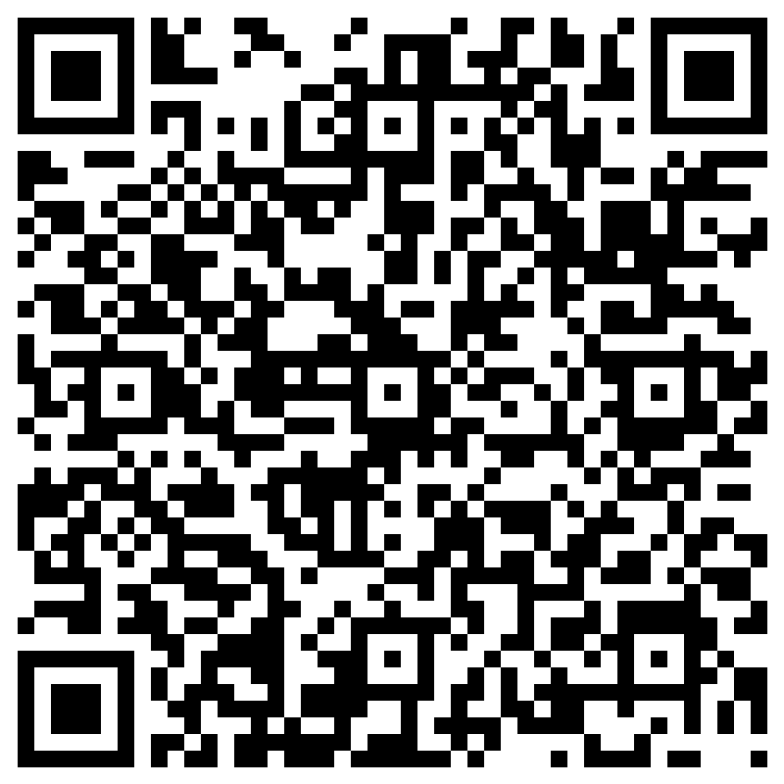
¿Dónde nace la obligación de que el gasto de la Universidad de Guanajuato debe de estar soportado con comprobantes fiscales?

Slide 60
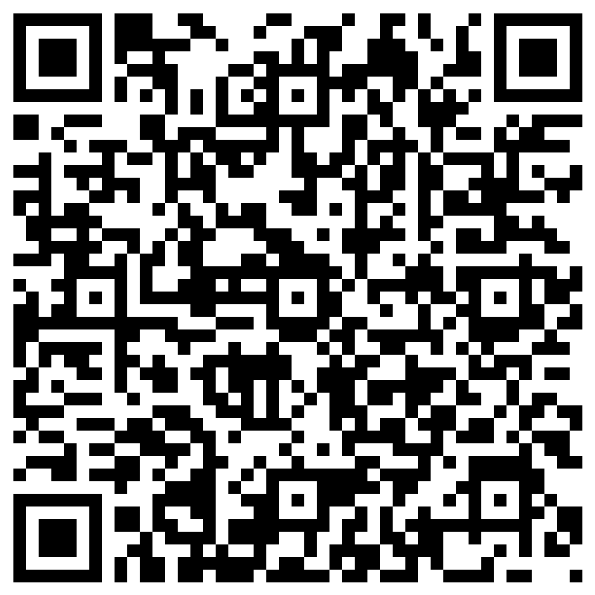
¿Por qué debo de cancelar los tramites con el sello de operado del programa U006 y/o Participaciones?

Slide 61
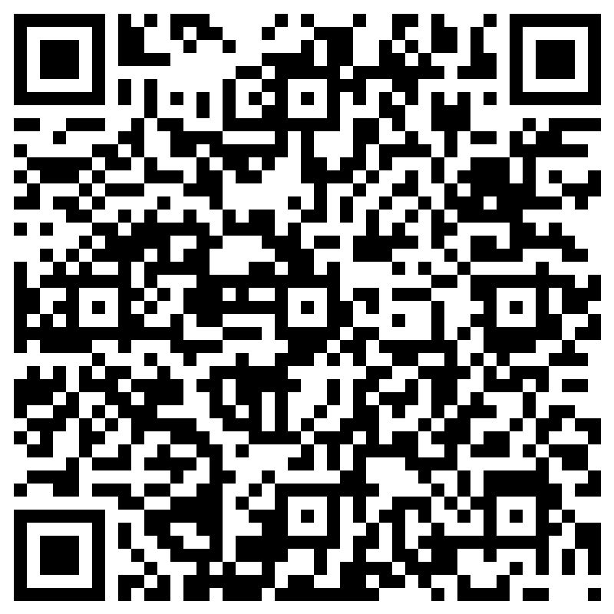
¿Por qué en una solicitud de pago, además del CFDI, debo de integrar documentación que justifique y compruebe el gasto registrado?

Slide 62
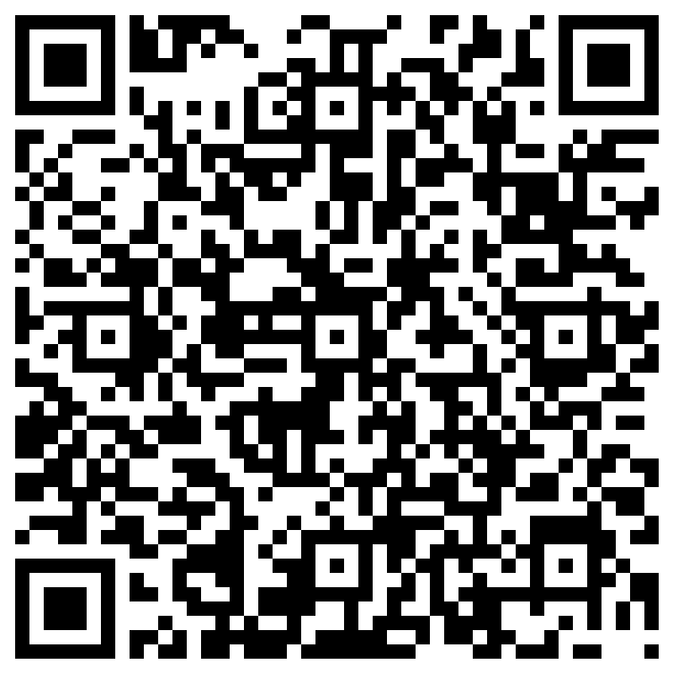
¿Es necesario tener el CFDI para registrar el gasto?

Slide 63
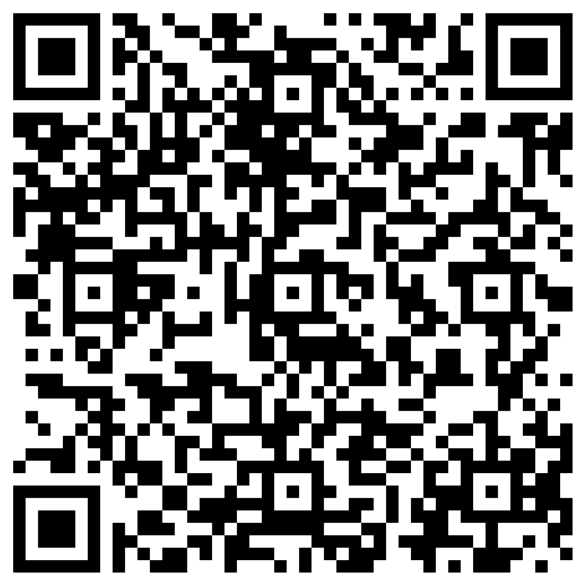
Un CFDI de RESICO, persona moral, ¿la Universidad debe de realizar retenciones de ISR y Cedular?

Slide 64
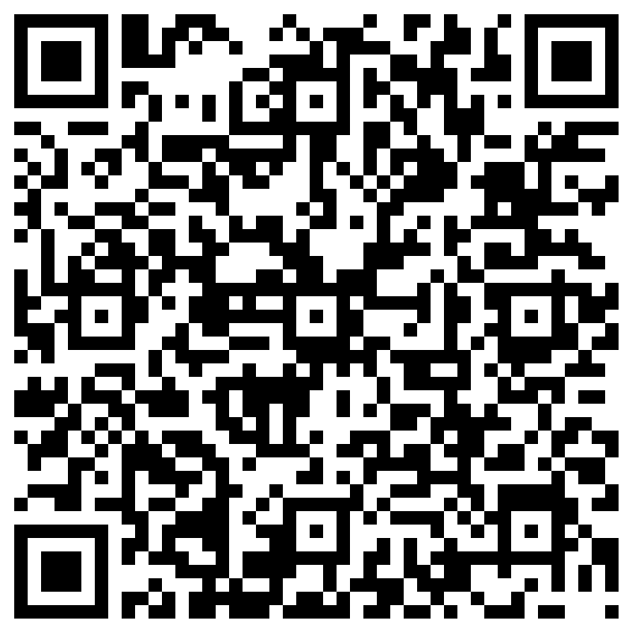
¿Cuándo se debe de registrar un CFDI emitido por RESICO, persona física, PUE?

Slide 65
GRACIAS
Contacto:
Dirección de Recursos Financieros: Pedro Rocha Montalvo, Ext. 4132 y correo electrónico rochamontalvo@ugto.mx,
Departamento de Gestión Presupuestal: Gloria Gill Santini, Ext. 4150 y correo electrónico gloria.gill@ugto.mx,
Departamento de Consolidación Contable: David Hernández Hernández, Ext. 4140 y correo electrónico david.hdzhdz@ugto.mx y,
Departamento de Tesorería: Rafael Ixta Ortega, Ext. 4135 y correo electrónico r.ixta@ugto.mx

